Slide 1















Slide 2
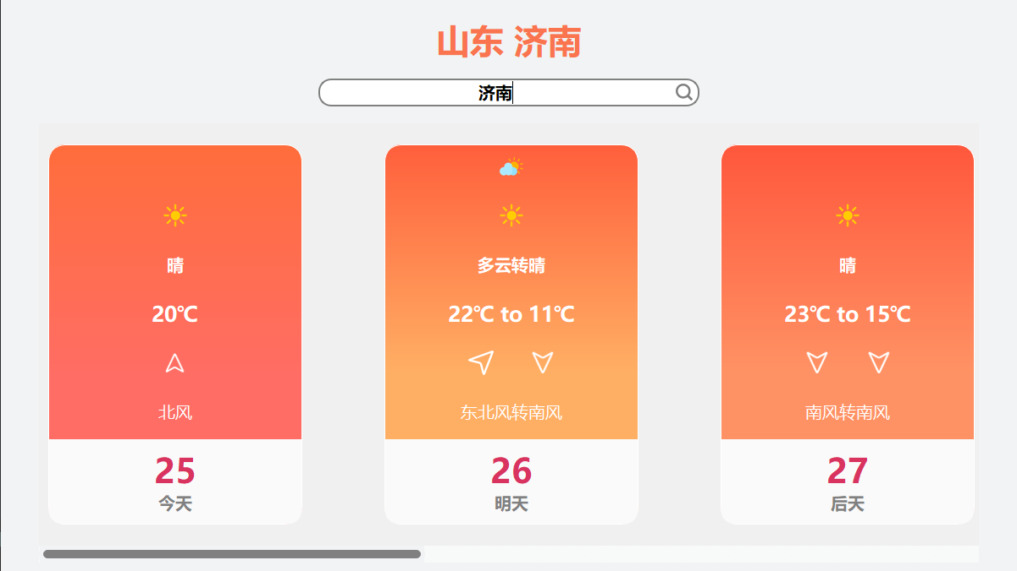





山东 临沂

